Slide 1

T
PRML 스터디
2022.03.20
발표자 : 김동영

Slide 2

스터디원 소개 및 만남 인증
이곳에 만나서 찍은 사진을 넣어주세요.
(비대면일 경우엔 화면 캡쳐 이용)
얼굴이 나오게 찍어주셔야 합니다:D
김동영
- 소프트21
김유민
- 글금21
김태윤
- 소프트21

Slide 3
Content
Decision Theory
Information Theory
Chapter 1 을 전부 다루긴 어려울 것 같아 중요하다고 판단되는 2가지만 다루려고 합니다

Slide 4
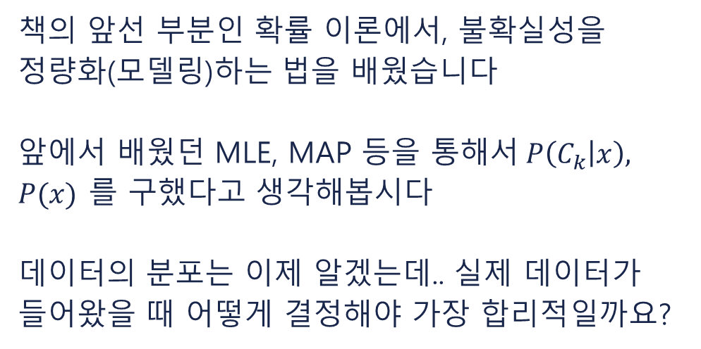
Decision Theory
책의 앞선 부분인 확률 이론에서, 불확실성을 정량화(모델링)하는 법을 배웠습니다
앞에서 배웠던 MLE, MAP 등을 통해서$P\left(C_{k} | x\right), P(x)$ 를 구했다고 생각해봅시다
데이터의 분포는 이제 알겠는데.. 실제 데이터가 들어왔을 때 어떻게 결정해야 가장 합리적일까요?

Slide 5
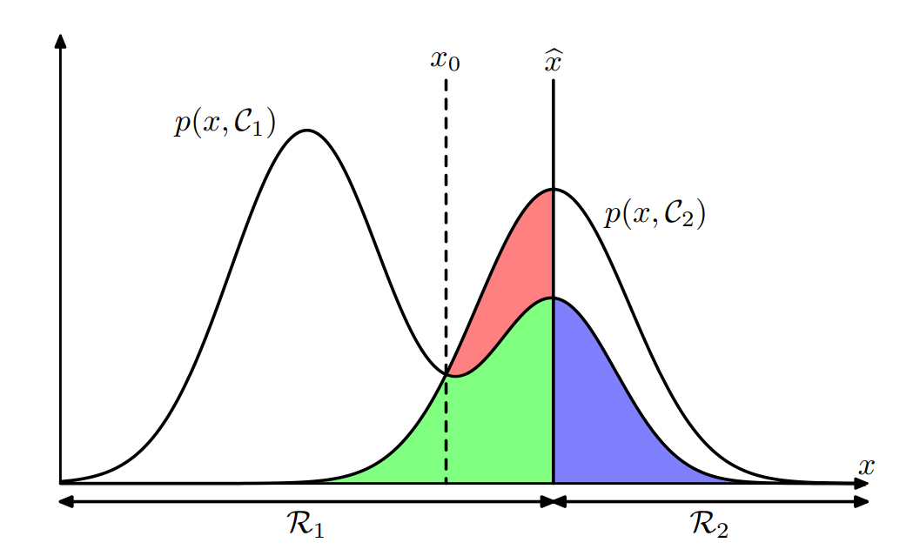
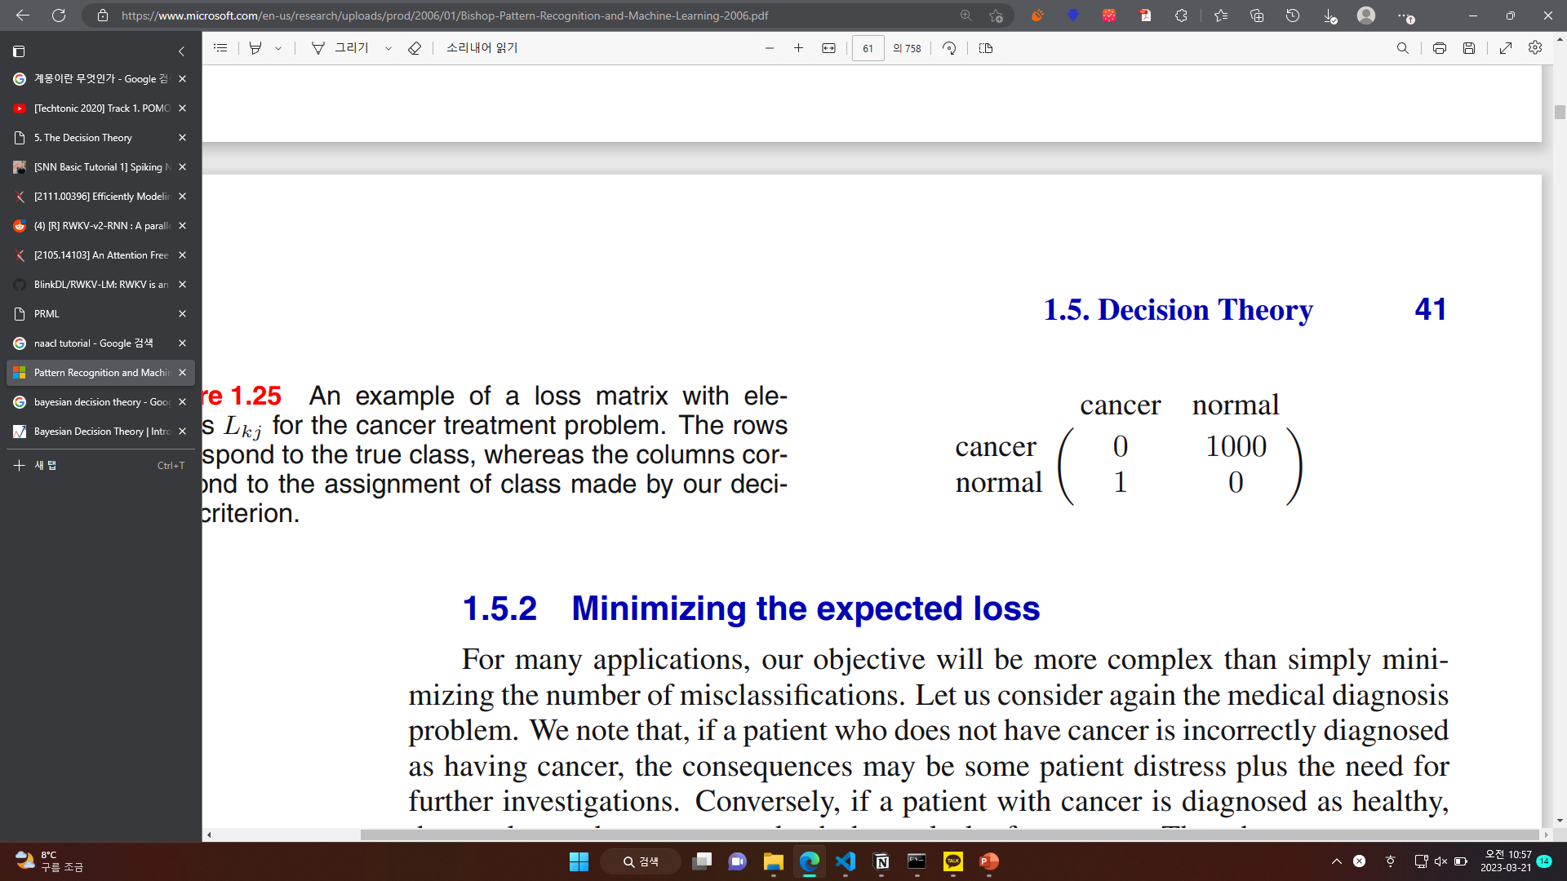
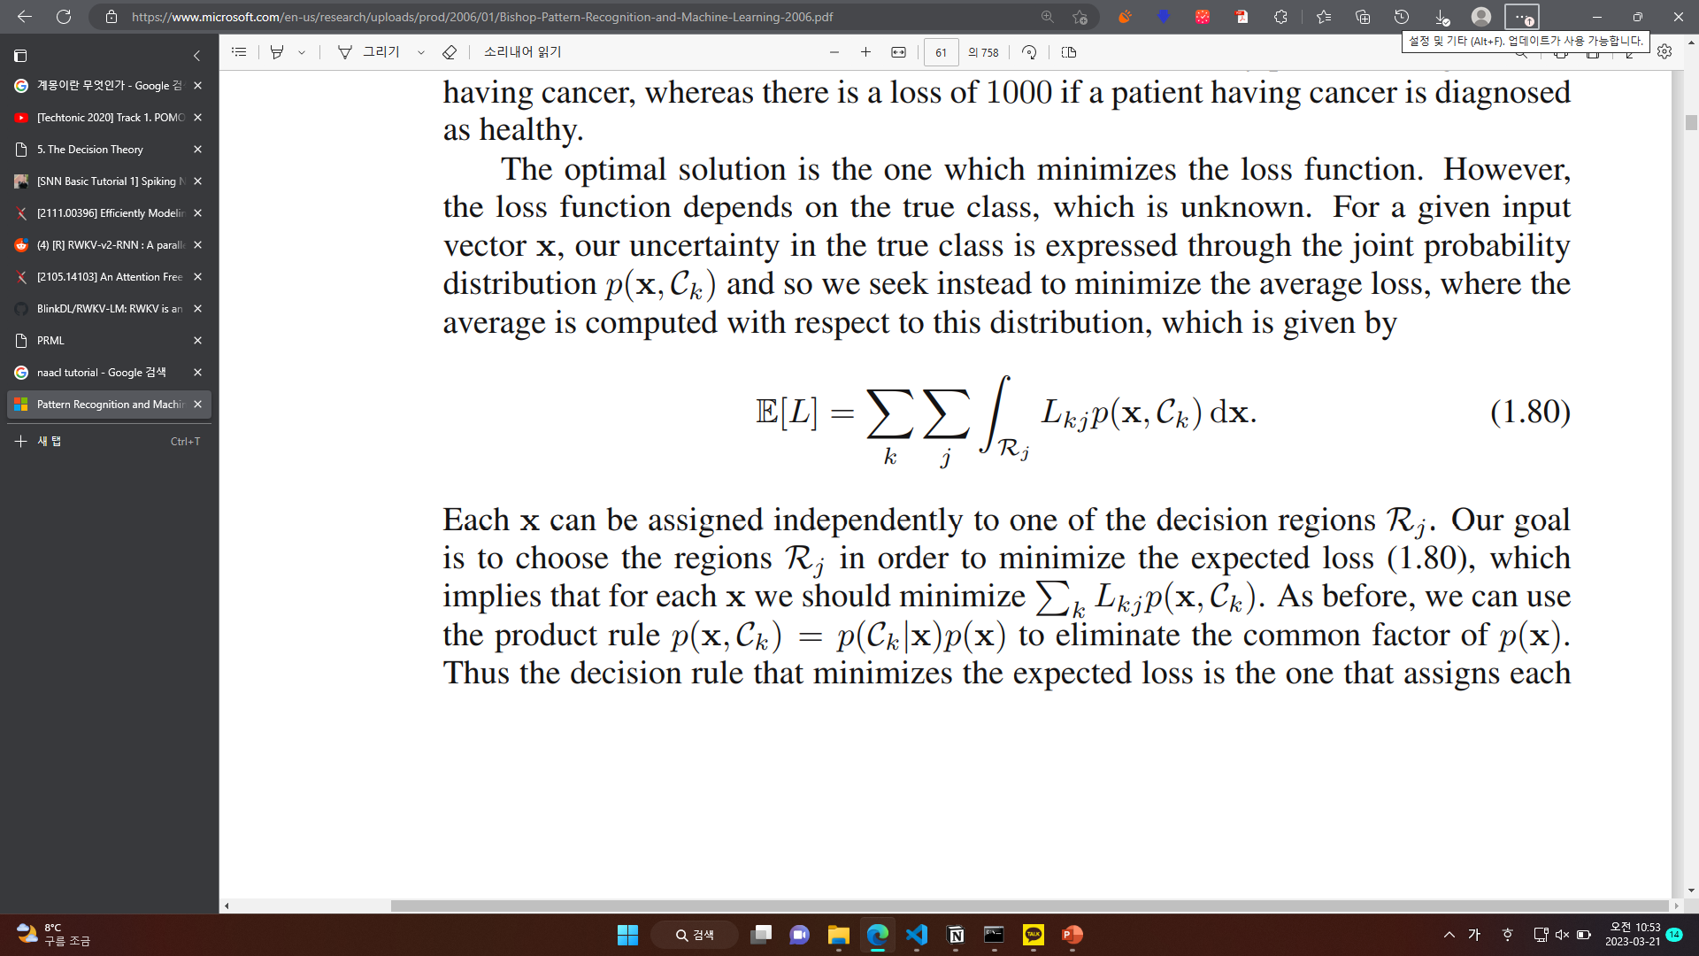
Decision Theory
오른쪽 그림과 같은 상황에서
아래의 함수를 최소화시키는 결정 경계를 찾는 것이 목적입니다

Slide 6
Decision Theory
어떻게 해야 할까요?
Grid search 를 해도 되고
사실은 closed form 으로 구할 수 있습니다 – 아래의 식은 너무 general 합니다

Slide 7
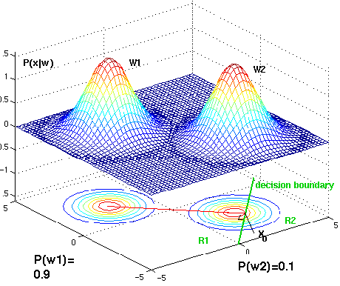
Decision Theory
Bayesian decision theory 에서
보통의 경우엔 likelihood 를
오른쪽 그림과 같이 다변량
정규분포로 가정하기 떄문에
결정 경계가 closed form 으로 나옵니다

Slide 8
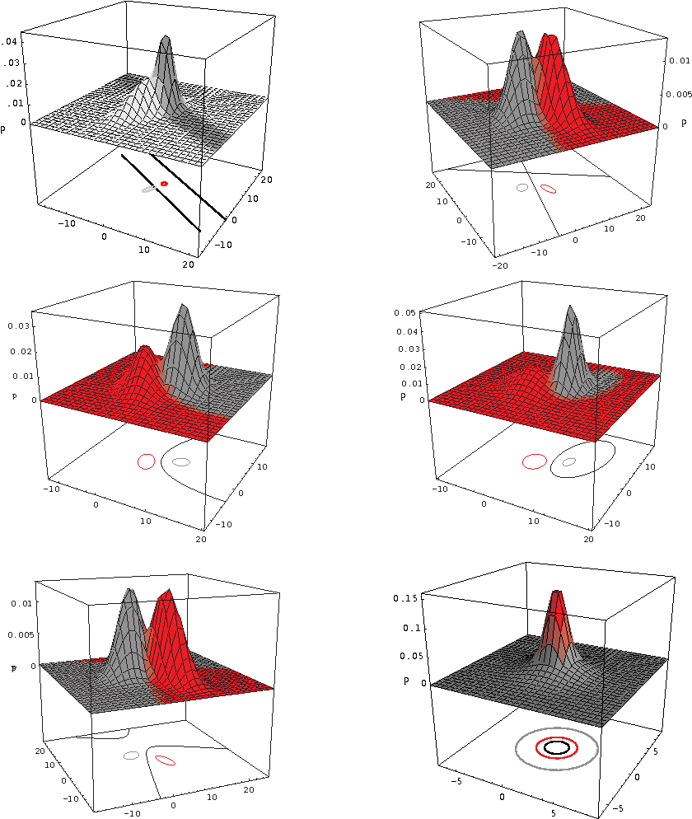
Decision Theory
의 공분산 행렬이 arbitrary 이어도 closed form 을 구할 수 있어요
- linear 하진 않음.. - hyperquadric
Ref: Chapter2.tex (cvut.cz)

Slide 9
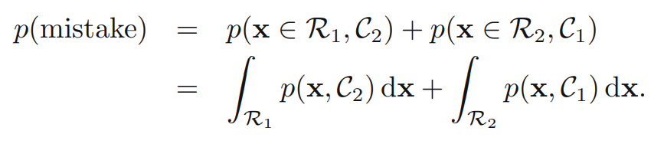
Decision Theory
다시 이 식을 봅시다!
이 식은 아주 general 한 classifier 입니다
베이지안이 아니어도 딥러닝에도 쓰일 수 있고 어디서든 쓸 수 있는 식입니다
이런 것도 돼요!
아주 원론적인 이야기입니다

Slide 10
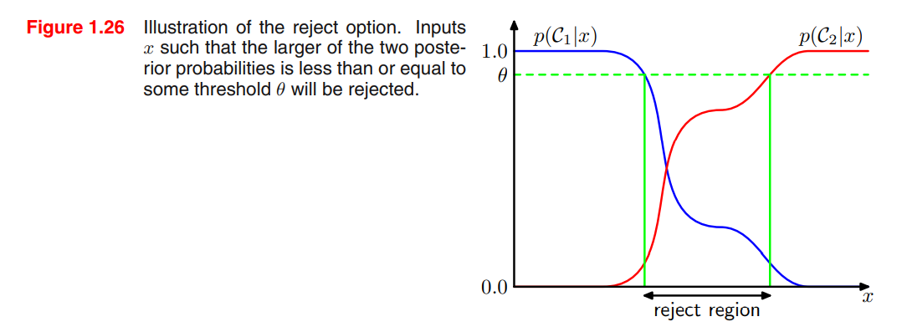
Decision Theory
만약 결정하기 애매한 경우라면 어떻게 해야 할까요?
모델에게 맡기지 않으면 됩니다 -> reject option

Slide 11
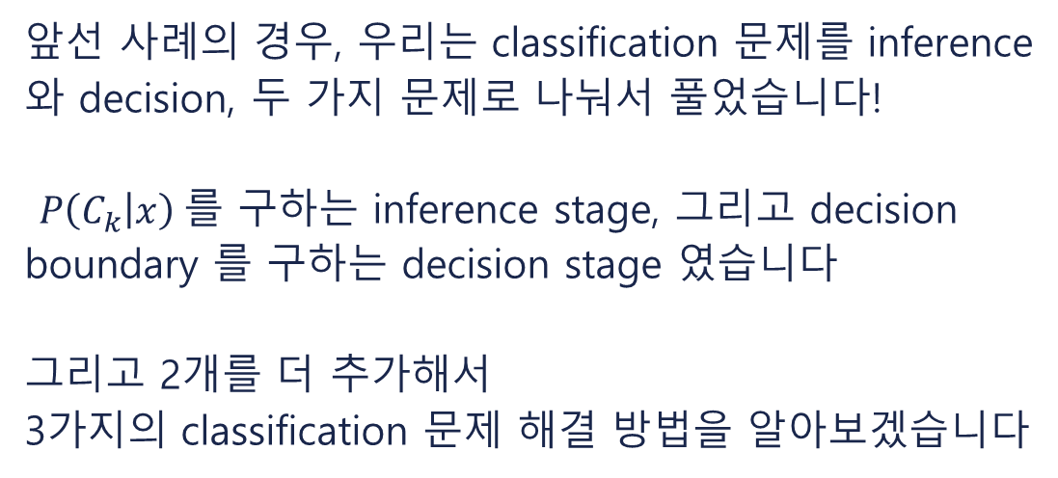
Decision Theory
앞선 사례의 경우, 우리는 classification 문제를 inference 와 decision, 두 가지 문제로 나눠서 풀었습니다!
$P\left(C_{k} | x\right) 를$ 구하는 inference stage, 그리고 decision boundary 를 구하는 decision stage 였습니다
그리고 2개를 더 추가해서
3가지의 classification 문제 해결 방법을 알아보겠습니다

Slide 12
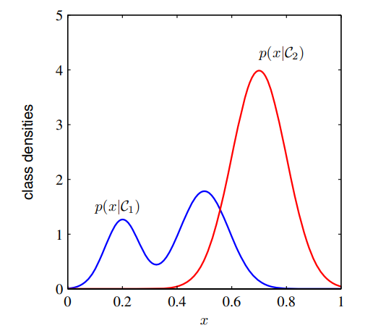
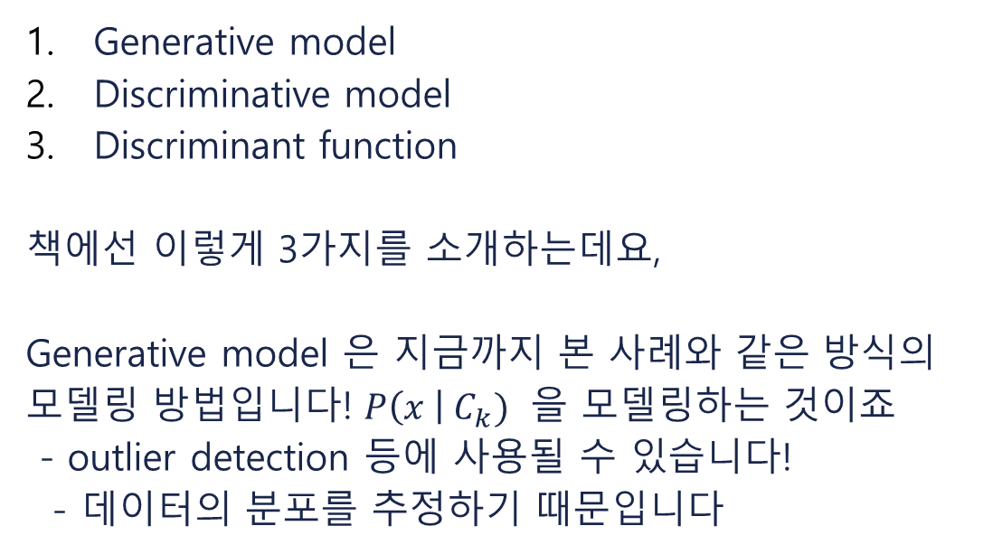
Decision Theory
Generative model
Discriminative model
Discriminant function
책에선 이렇게 3가지를 소개하는데요,
Generative model 은 지금까지 본 사례와 같은 방식의 모델링 방법입니다! $P\left(x \right| C_{k})$ 을 모델링하는 것이죠
- outlier detection 등에 사용될 수 있습니다!
- 데이터의 분포를 추정하기 때문입니다

Slide 13
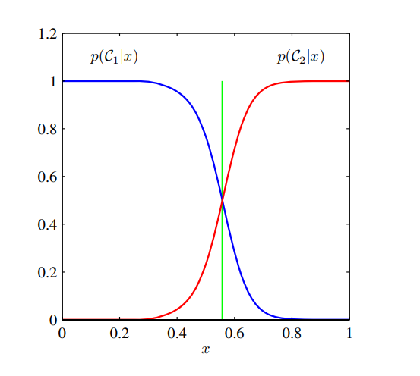
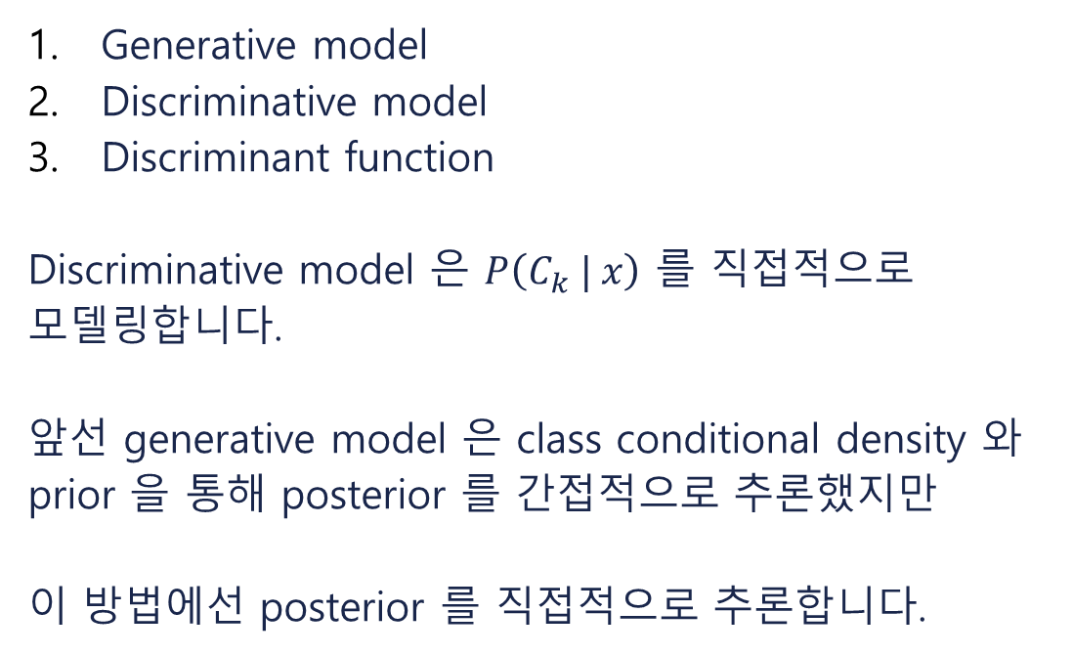
Decision Theory
Generative model
Discriminative model
Discriminant function
Discriminative model 은 $P\left(C_{k} | x\right)$ 를 직접적으로 모델링합니다.
앞선 generative model 은 class conditional density 와 prior 을 통해 posterior 를 간접적으로 추론했지만
이 방법에선 posterior 를 직접적으로 추론합니다.

Slide 14
Decision Theory
Generative model
Discriminative model
Discriminant function
Discriminant function 은 사후 확률 등을 따지지 않습니다. x가 주어지면 바로 판별합니다!
- LDA 가 대표적입니다. Neural network 도 비슷하다고 생각할 수 있을 것입니다
그림에서 녹색 부분을 직접적으로 찾아버리는 것입니다!

Slide 15
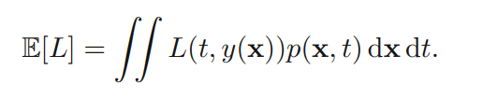
Decision Theory
지금까지 classification 에서의
expected loss 를 보았습니다
regression 도 비슷하게 생각해볼 수 있는데요
아래와 같은 식으로 expected loss를 정의해봅시다

Slide 16
Decision Theory
목표는, expected loss 를 최소화시키는 y(x) 를 구하는 것입니다.
MSE loss 를 사용하면, y로 미분해서 0 이 되는 지점이 optimal solution 일 것입니다!

Slide 17
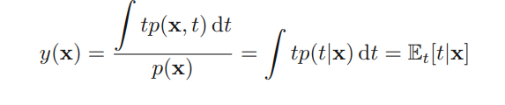
Decision Theory
그렇게 구해진 y(x) 는 다음과 같습니다
우리의 직관과 일치합니다!
앞선 베이지안 커브피팅 예제의 결과와도 일치합니다
Conditional average of t conditioned on x, 로 주어지는 이 식을 regression function 이라고 부릅니다.

Slide 18
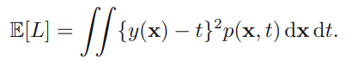
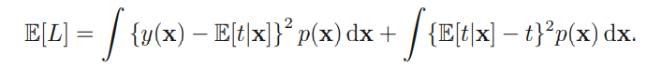
Decision Theory
그리고 초기의 E[L] 식을 방금 구한 y(x) 로 정리하면!

Slide 19
Decision Theory
마지막 식을 보면, 첫 번째 항은 MSE loss,
두 번째 항은 variance 인 것을 확인할 수 있습니다!!
만약 y(x) 가 E[t|x] 와 완전히 동일하다면, 첫 번째 항은 사라질 것입니다! – 이건, optimal LSS 를 구했을 때의 경우입니다!

Slide 20
Decision Theory
그리고 두 번째 항은
variance of the distribution of t, averaged over x 입니다
이것은, target data 의 내재적인 variance 를 의미하고, 데이터의 noise 로 해석할 수 있습니다
이는 y(x) 와는 independent 한 항이기에
이는 loss 의 lower bound (irreducible minimum value) 를 의미하기도 합니다!

Slide 21
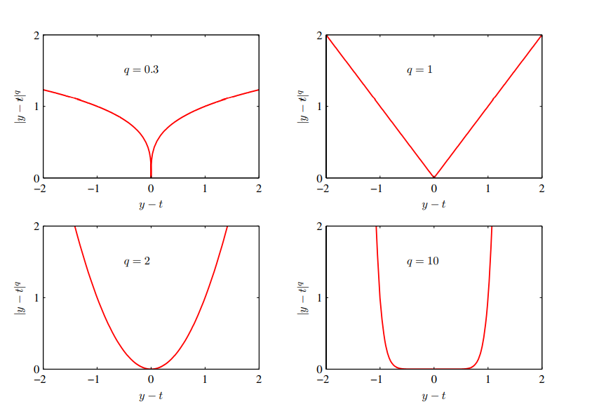
Decision Theory
MSE 말고도 다양한 loss 를 쓸 수 있습니다
MAE 가 많이 알려져 있습니다
P 가 1보다 크면
더 많이 틀린 부분을
더 중요하게 본다는 것이고,
P 가 1보다 작으면
더 적게 틀린 부분을
더 중요하게 보겠다는 것으로 해석할 수 있을 것입니다

Slide 22
Information Theory
정보 이론입니다
정보란 무엇일까요?
책에서는 놀람의 정도라고 표현합니다
놀람, 이라는 것은 예기치 못한 상황이 일어났을 때 커집니다
그리고 예기치 못한 이라는 것은
확률과 연관지을 수 있습니다

Slide 23
Information Theory
함수 h를 정보를 나타내는 함수라고 생각해봅시다!
이 함수는 어떤 사건의 확률을 입력으로 받습니다
두 사건 x, y 가 독립이라면
P(x, y) = P(x)P(y) 이고
h(x, y) = h(x) + h(y) 이어야 할 것입니다
그리고 확률이 작을수록 놀람의 정도(h) 는 커야 합니다
Negative Log 함수는 이 성질을 쉽게 만족합니다

Slide 24
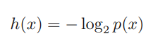
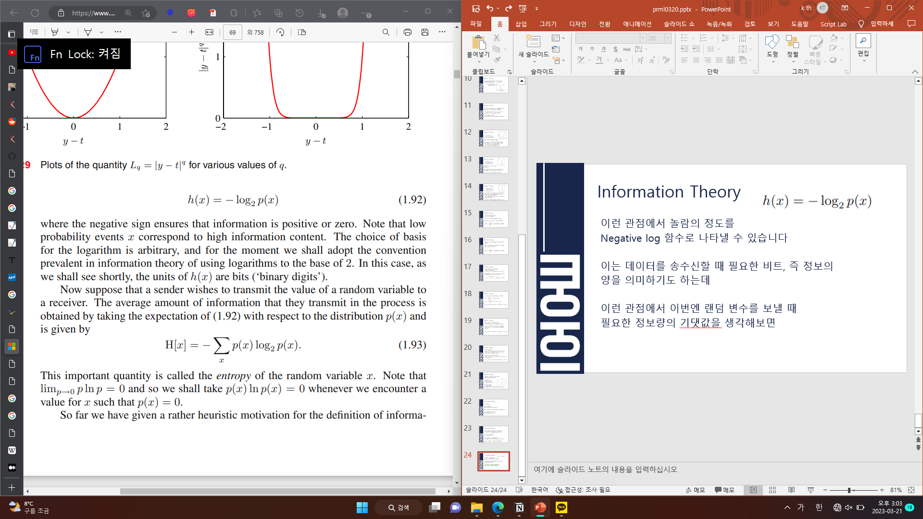
Information Theory
이런 관점에서 놀람의 정도를
Negative log 함수로 나타낼 수 있습니다
이는 데이터를 송수신할 때 필요한 비트, 즉 정보의 양을 의미하기도 하는데
이런 관점에서 이번엔 랜덤 변수를 보낼 때
필요한 정보량의 기댓값을 생각해보면

Slide 25
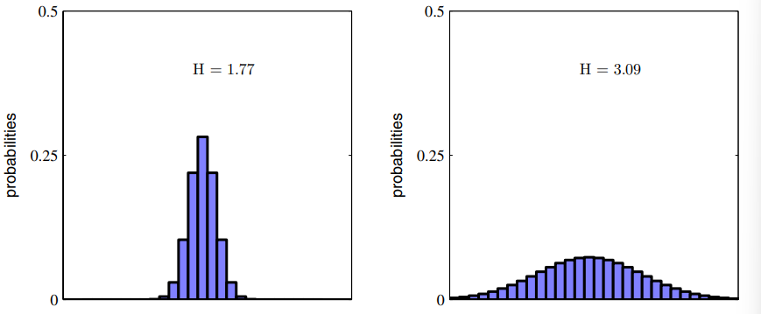
Information Theory
분포에 피크가 있는, 그런 경우 엔트로피가 낮아집니다
Uniform 분포는 입력 변수가 이산적일 때
엔트로피가 최대입니다

Slide 26
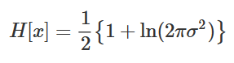
Information Theory
그렇다면 입력 변수가 연속일 때
임의의 mean, std 에서 가장 큰 엔트로피를 갖는 분포는 무엇일까요?
바로 가우시안 분포입니다!
- 증명은 책 p54 부터 있습니다
- constrained maximization
다음은 가우시안의 엔트로피입니다

Slide 27
Information Theory
확률분포 p(x) 를 근사해서 q(x) 를 구했다고 해봅시다
실제 분포는 p, 예측 분포는 q 인 것입니다
이 둘 사이의 정보량 차이를 relative entropy 라고 합니다
P 를 q 로 표현하기 위해 더 필요한 정보량의 기댓값을 생각해봅시다

Slide 28
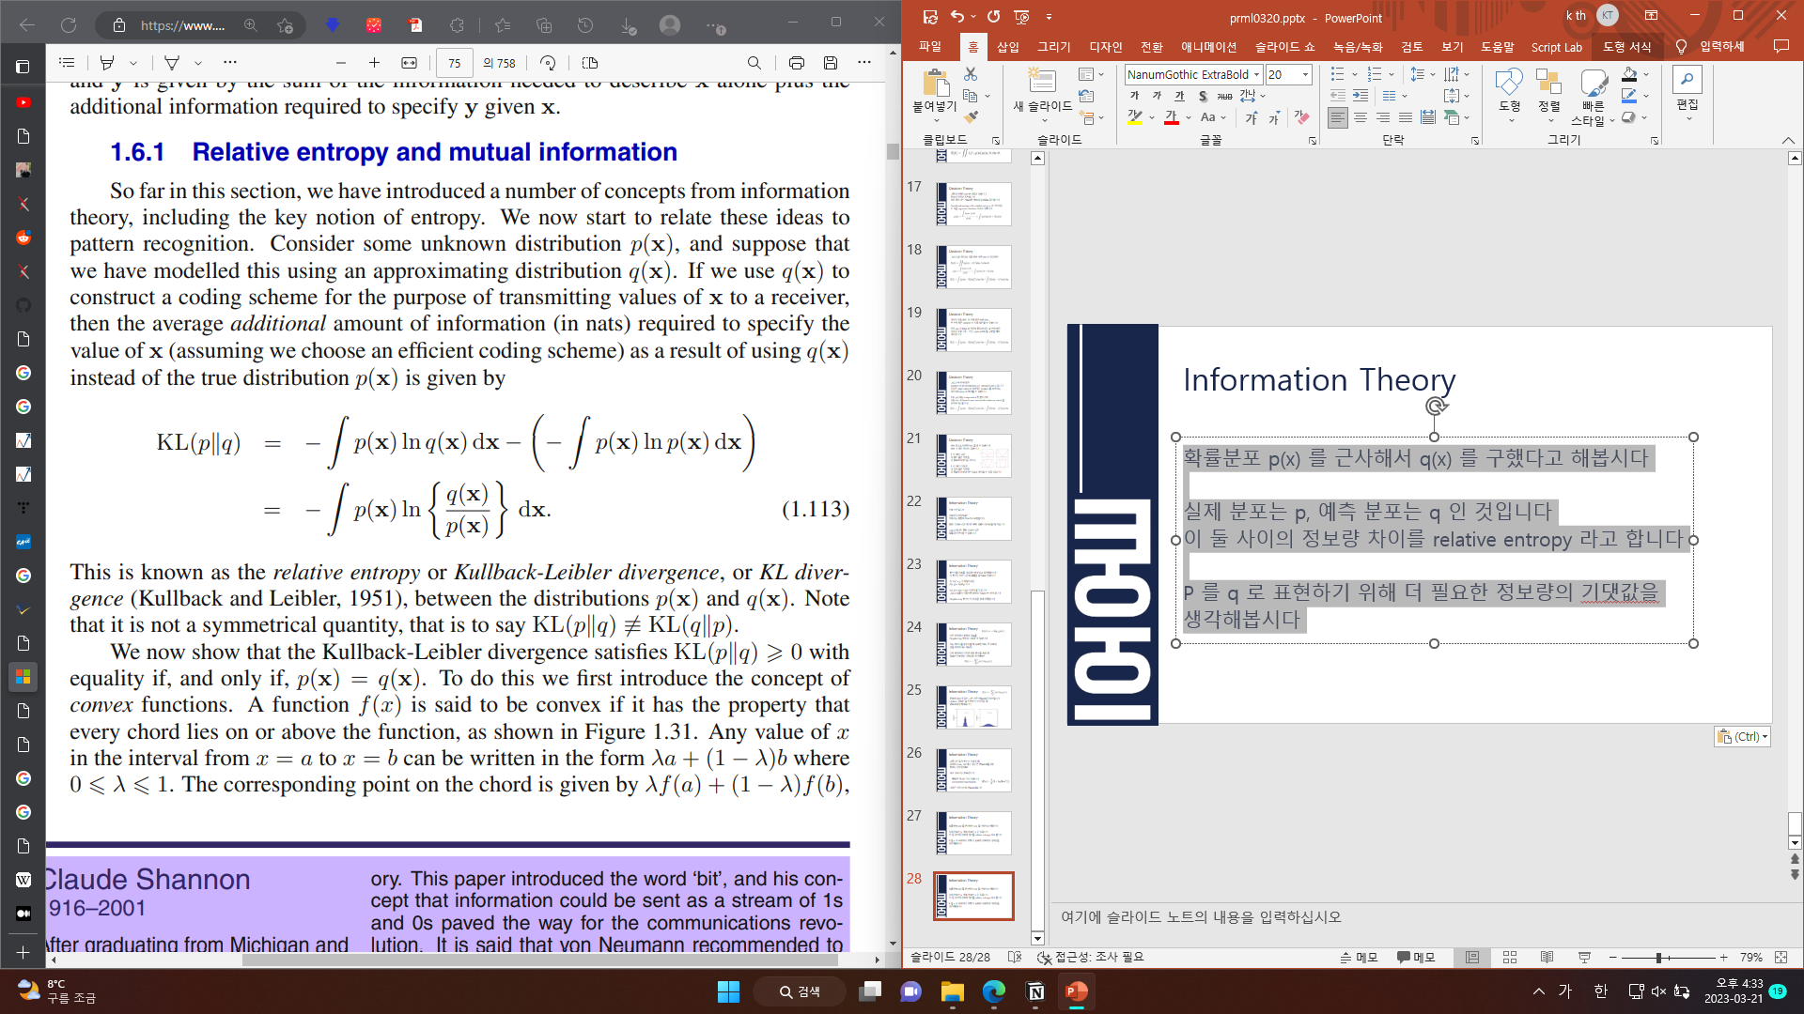
Information Theory
식은 아래와 같이 구성되고
이런 상호 정보량은 KL-divergence 라고도 불립니다
KL divergence 는 항상 0보다 크거나 같으며
Asymmetric 합니다

Slide 29
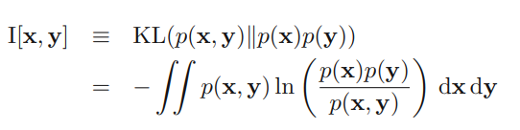
Information Theory
이번엔 두 변수 x, y 가 있고
서로 얼마나 연관되어 있는지,
정보가 얼마나 얽혀있는지에 대해 생각해봅시다
이는 p(x, y) 와 p(x)p(y) 의 KL divergence 로 구할 수 있습니다 – 독립이라면 같아지고, 0일 것입니다

Slide 30
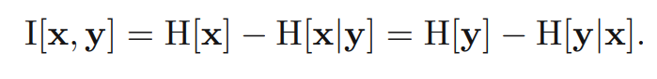
Information Theory
이를 상호 정보량 (mutual information) 이라고 합니다
그리고 다음과 같은 식이 성립합니다
DT 에서 쓰이는 information gain 개념과 같습니다!

Slide 31
Information Theory
이런 상호 정보량은, y라는 value 가 추가됨에 따라
X의 불확실성이 얼마나 떨어지는가, 를 나타냅니다
베이지안의 관점에서 p(x) 와 p(x|y) 의 관계와 비슷합니다

Slide 32
Information Theory
다시 KL divergence 로 돌아와서,
실제 분포 p에서 추출한 데이터로
q를 모델링하고 싶다고 해봅시다
그럼 아래 식에서 두 번째 항이 사라집니다. 그리고 p가 1인 것들만 남고, 따라서 결국 KL divergence loss 와 Nllloss 는 같아집니다

Slide 33
감사합니다!

